Slide 1
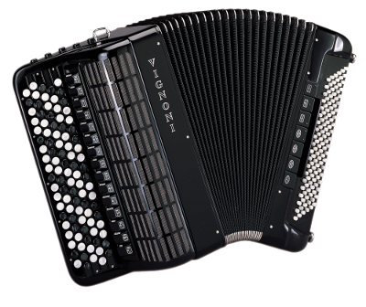
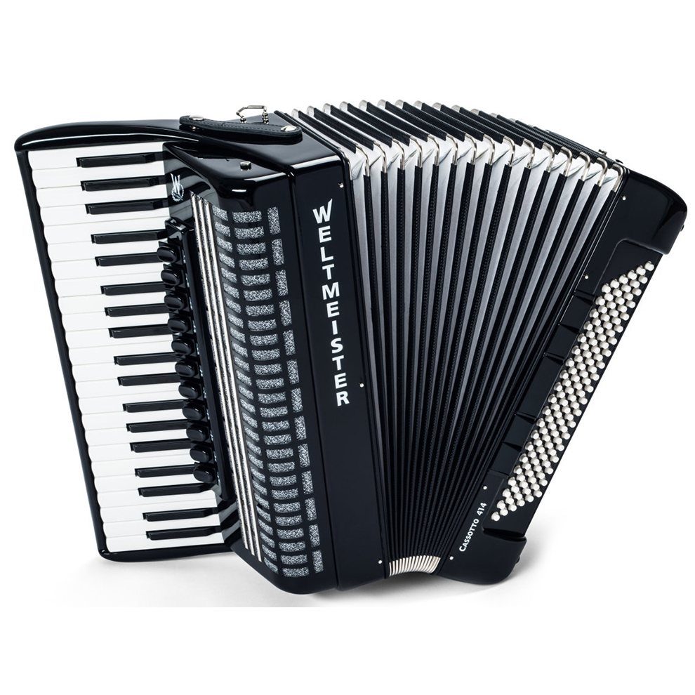
Формирование патриотических чувств школьников на индивидуальных занятиях обучения в классе баяна, аккордеона

Slide 2
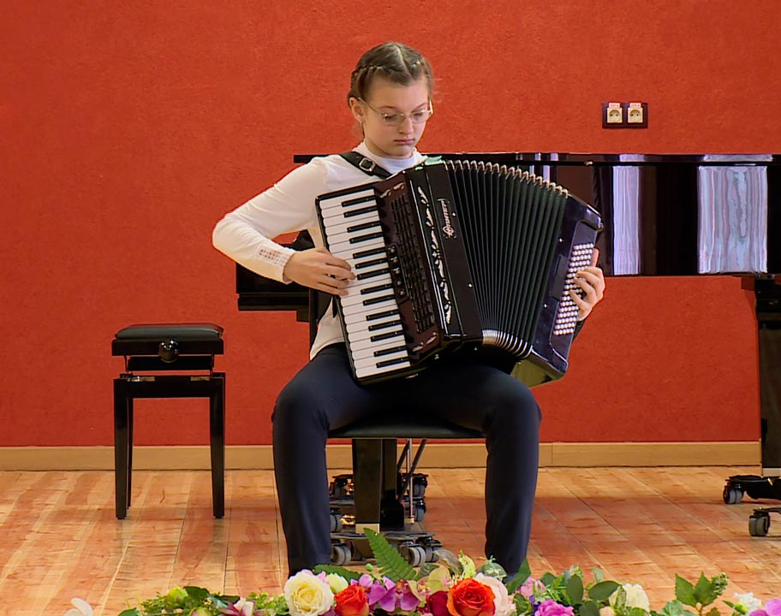
Принципы обучения
1.Принцип индивидуального подхода
2.Принцип интеграции
3.Принцип доступности
4.Принцип проблемного обучения
5.Принцип компетентности
6.Принцип игровой, творческой подачи материала
7.Принцип психологического комфорта

Slide 3
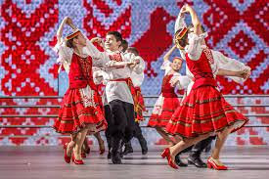
Белорусские народные танцы.
«Лявониха», «Крыжачок», «Юрачка», «Полька-янка», «Чарот», «Таукачыкi», «Чобаты», «Лянок», «Кола», «Ручнікi», «Млынок», «Касцы», «Козачка», «Мяцеліца», «Мікiта», «Дударыкi», «Бычок», «Казыры».

Slide 4
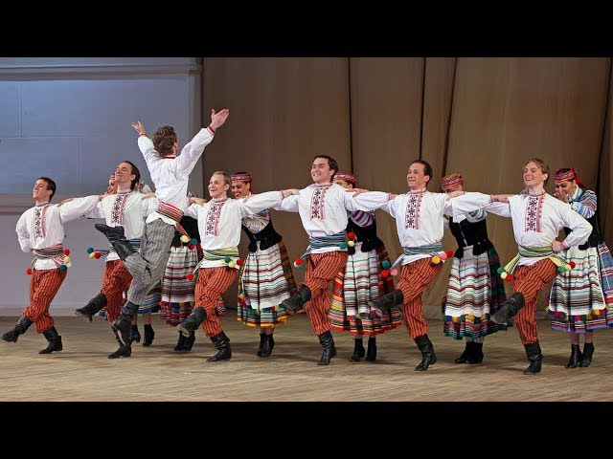
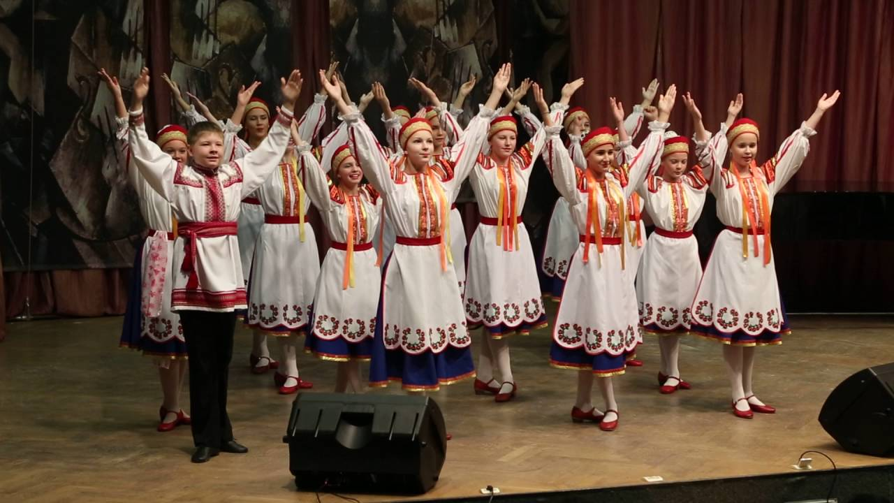
Юрочка
Лявониха

Slide 5
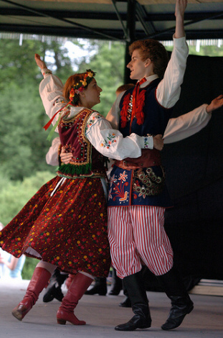
Полька
Полька-это парный танец. Музыкальный размер 2/4. Темп-быстрый.
Виды полек:русская, эстонская, латышская, украинская, молдавская, чешская, белорусская.

Slide 6
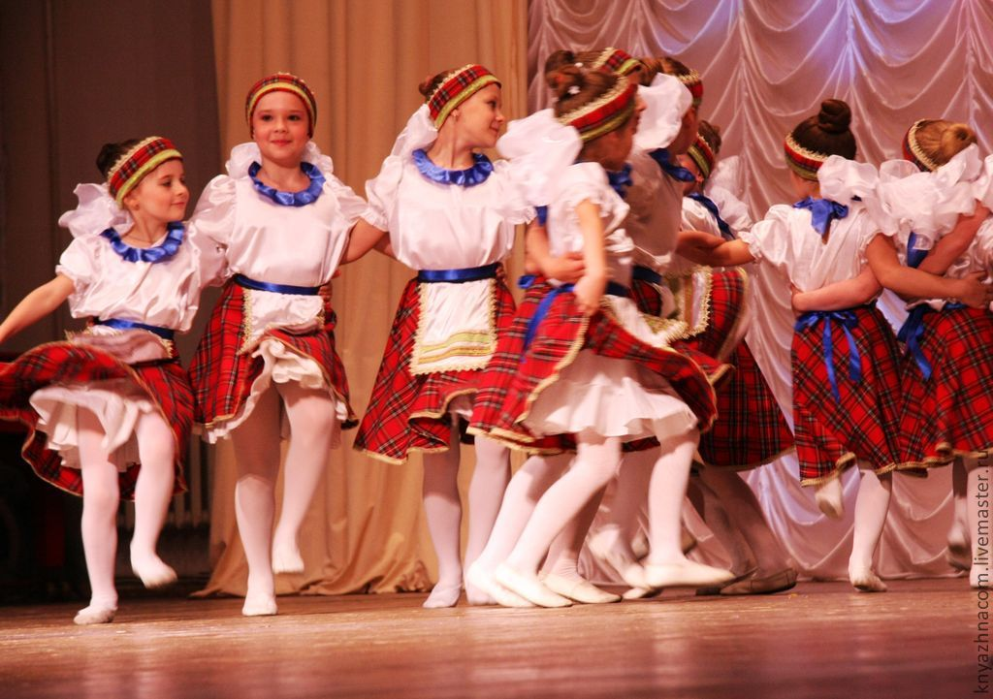
«Белорусская полька»
Обработка Н.И.Росолько
Исполняет инструментальный дуэт:
Мурашко Алексей, Чернов Никита

Slide 7
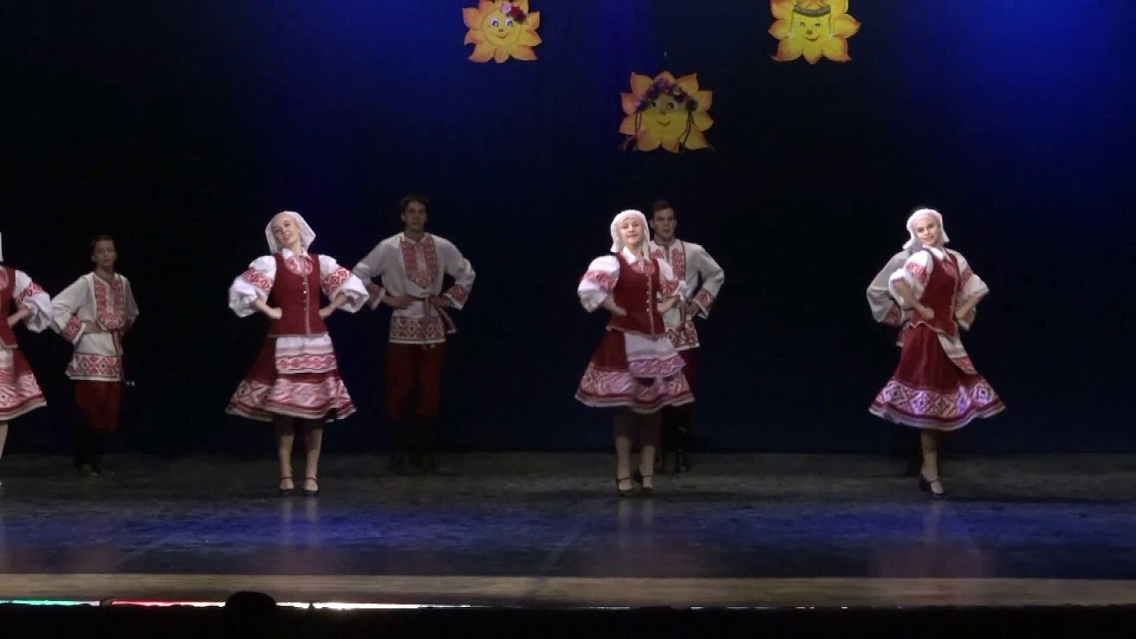
Мiтусь
Музыкальный размер 2/4, темп-умеренно быстрый, харакер музыки-весёлый, шутливый.

Slide 8
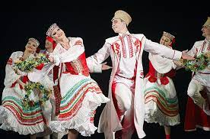
Мiтусь
Обработка А.Ковалёва
Исполняет инструментальный ансамбль «Меццо-форте»

